Slide 1

Android大作业
组员：罗浩然、王大卫

Slide 2

开发一个短视频App

Slide 3
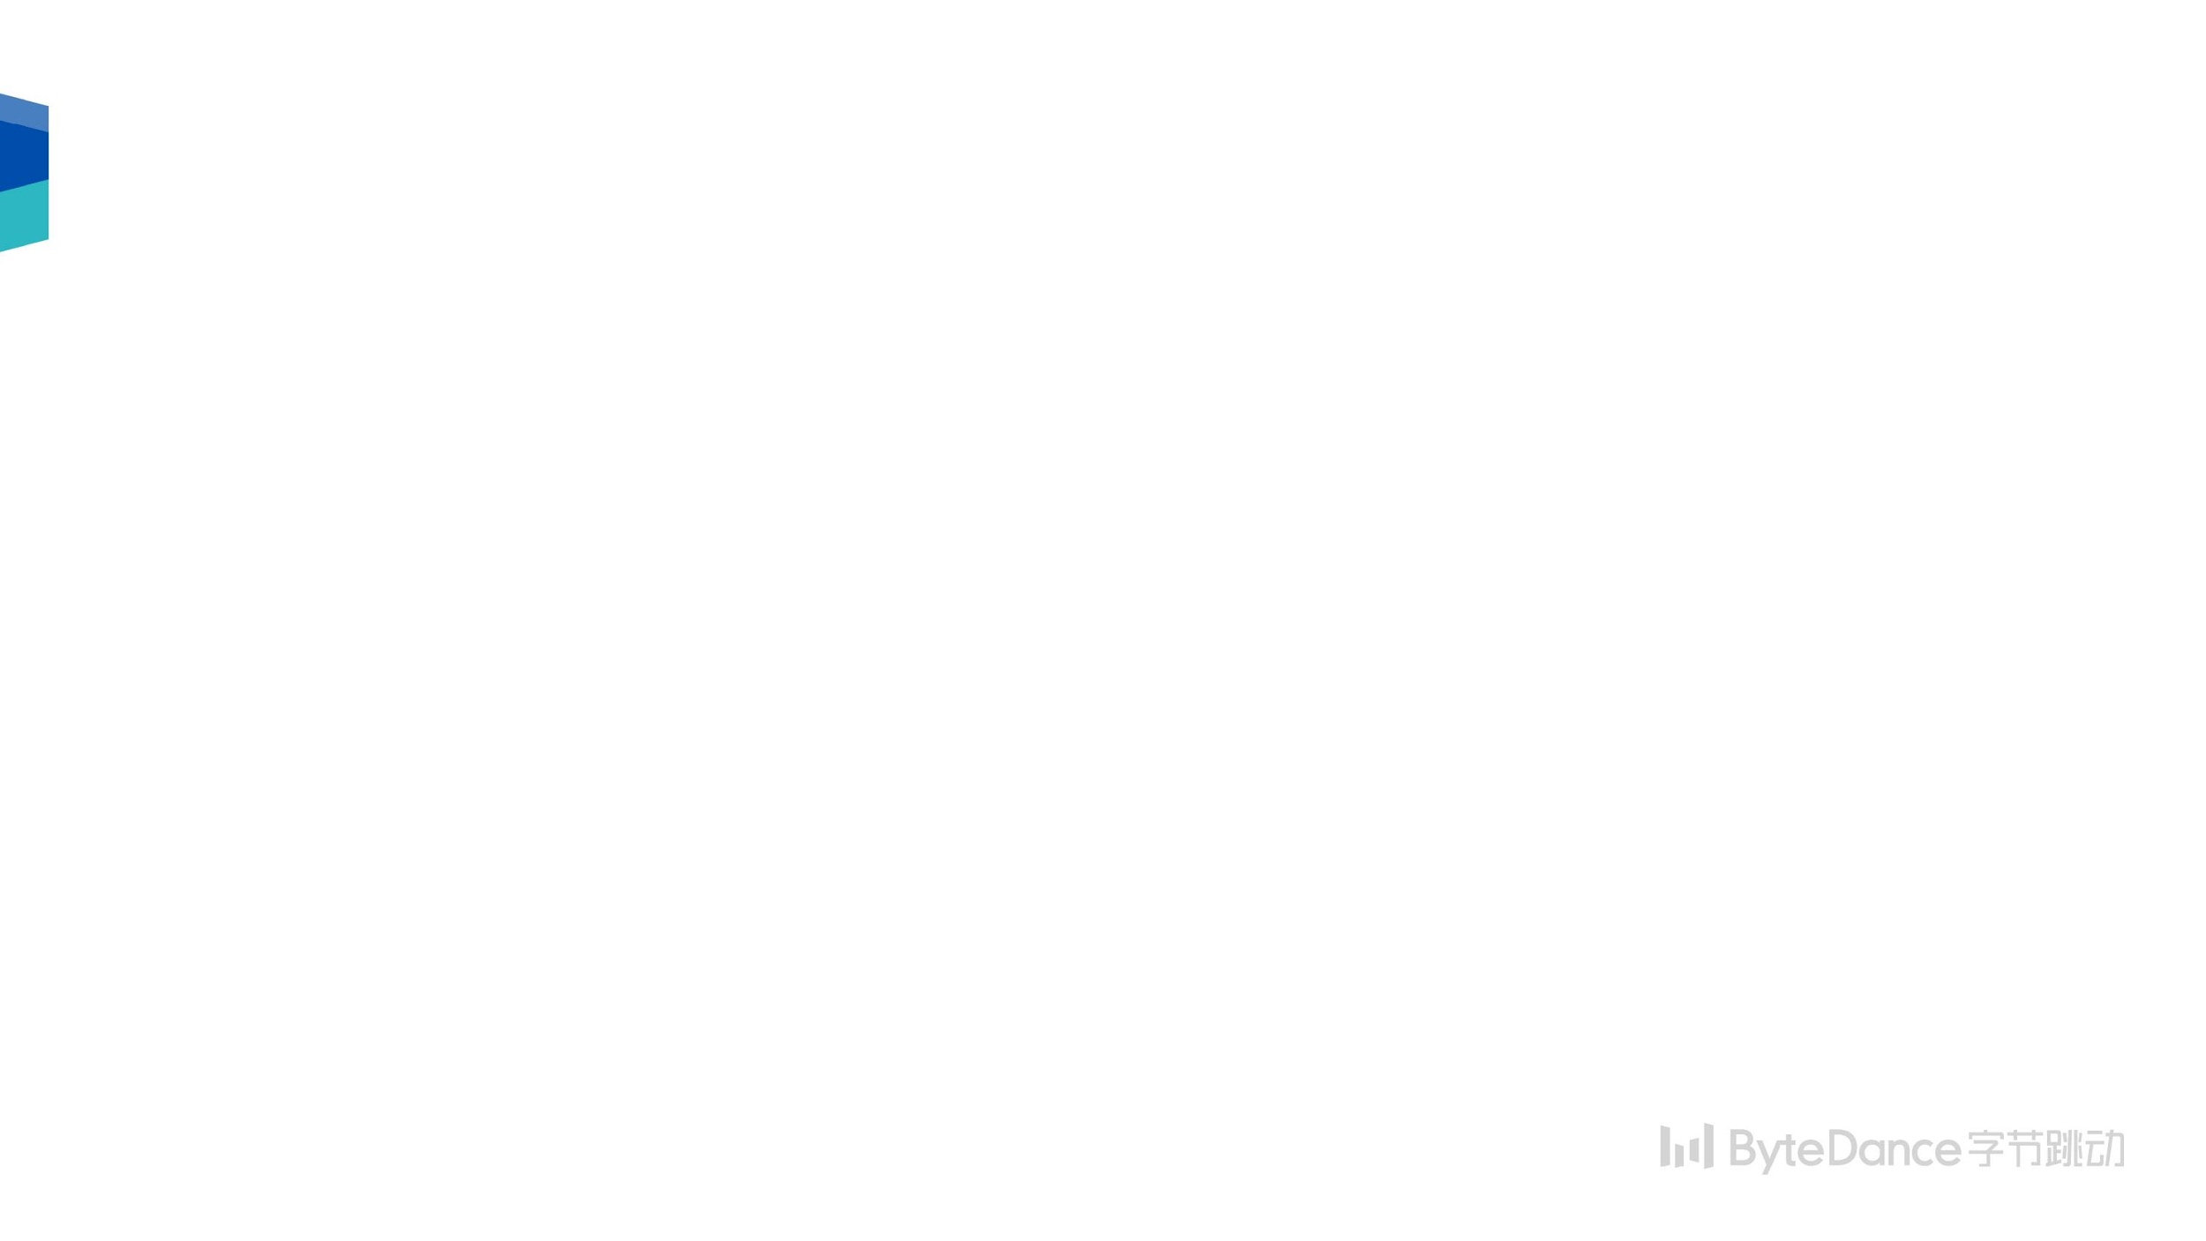
作业要求
视频流：
API: https://beiyou.bytedance.com/api/invoke/video/invoke/video
使用RecyclerView显示视频列表 (一页显示多个item)
使用Glide加载封面图
视频播放：
从视频信息流点击某个视频封面进入播放页面
根据视频信息的url播放视频
单击视频窗口暂停/继续

Slide 4
作业分工
罗浩然负责：
设计Recyclerview
设置监听
编写视频播放代码
王大卫负责：
设计xml布局
视频来源接口
封面图片接口

Slide 5
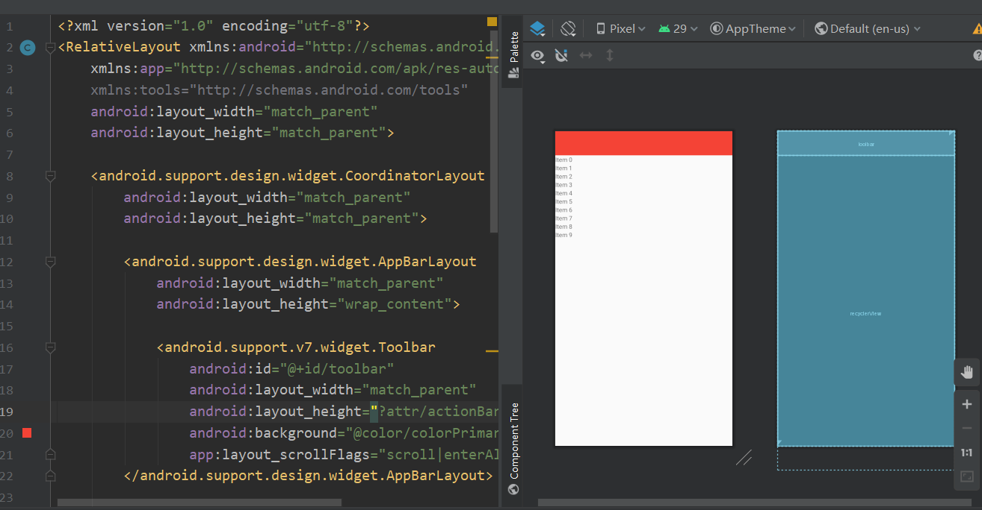
设计Recyclerview
1.在和RecyclerView的同级布局文件中，在右下角放置一个隐藏FrameLayout，当正在播放的列表滑出界面的时候，将右下角的FragmeLayout设置为显示，并将播放的SurfaceView添加到右下角的FragmeLayout播放。
2.在列表的ViewHolder布局文件中放置一个FragmeLayout，当点击播放按钮时，将SurfaceView添加到FragmentLayout中播放。

Slide 6
recyclerView.addOnChildAttachStateChangeListener(new RecyclerView.OnChildAttachStateChangeListener() { @Override public void onChildViewAttachedToWindow(View view) { if (videoPosition == -1 || videoRootViewFl.getVisibility() != View.VISIBLE) { return; } if (videoPosition == recyclerView.getChildAdapterPosition(view)) { videoPosition = -1; showVideo(view, VIDEO_PATH); } } @Override public void onChildViewDetachedFromWindow(View view) { if (videoView == null || videoRootViewFl.getVisibility() == View.VISIBLE) return;
View v = view.findViewById(R.id.item_video_root_fl); if (v != null) { FrameLayout fl = (FrameLayout) v; videoPosition = recyclerView.getChildAdapterPosition(view); if (fl.getChildCount() > 0) { fl.removeAllViews(); int position = 0; if (videoView.isPlaying()) { position = videoView.getPosition(); videoView.stop(); } videoRootViewFl.setVisibility(View.VISIBLE); videoRootViewFl.removeAllViews(); lastView = videoRootViewFl; videoRootViewFl.addView(videoView, new
ViewGroup.LayoutParams(-1, -1));
//videoView.setVideoPath(VIDEO_PATH); videoView.start(); videoView.seekTo(position);} fl.setVisibility(View.GONE); } v = view.findViewById(R.id.item_imageview); if (v != null) { if (v.getVisibility() != View.VISIBLE) { v.setVisibility(View.VISIBLE); } } v = view.findViewById(R.id.item_image_play); if (v != null) { if (v.getVisibility() != View.VISIBLE) { v.setVisibility(View.VISIBLE);
}}
}});
设置监听
视频播放功能
（创新功能右下角画中画模式）
为RecyclerView添加addOnChildAttachStateChangeListener监听，当正在播放的item滑出界面时会回调onChildViewDetachedFromWindow这个方法，我们在这个方法中判断如果FragmeLayout中有视频播放，将右下角的FrameLayout设置为显示，移除item布局中的SurfaceView并将其添加到右下角的FrameLayout,将记录这个item的位置，当再次将这个item滑动到界面中时，会回调onChildViewAttachedToWindow这个方法。同理再将这个右下角中的FrameLayout中的SurfaceView移除并设置为隐藏，再将SurfaceView添加到item中的FrameLayout播放。

Slide 7
<?xml version="1.0" encoding="utf-8"?><RelativeLayout xmlns:android="http://schemas.android.com/apk/res/android" xmlns:app="http://schemas.android.com/apk/res-auto" xmlns:tools="http://schemas.android.com/tools" android:layout_width="match_parent" android:layout_height="match_parent"> <android.support.design.widget.CoordinatorLayout android:layout_width="match_parent" android:layout_height="match_parent"> <android.support.design.widget.AppBarLayout android:layout_width="match_parent" android:layout_height="wrap_content"> <android.support.v7.widget.Toolbar android:id="@+id/toolbar" android:layout_width="match_parent" android:layout_height="?attr/actionBarSize" android:background="@color/colorPrimary" app:layout_scrollFlags="scroll|enterAlways|snap" /> </android.support.design.widget.AppBarLayout>
<android.support.v7.widget.RecyclerView android:id="@+id/recyclerView" android:layout_width="match_parent" android:layout_height="match_parent" app:layout_behavior="@string/appbar_scrolling_view_behavior" /> </android.support.design.widget.CoordinatorLayout> <!-- 右下角的FragmeLayout --> <FrameLayout android:id="@+id/video_root_fl" android:layout_width="150dp" android:layout_height="150dp" android:layout_alignParentBottom="true" android:layout_alignParentRight="true" android:background="#000" android:visibility="gone" /> <!--全屏播放的FragmeLayout--> <FrameLayout android:id="@+id/video_full_screen" android:layout_width="match_parent" android:layout_height="match_parent" android:visibility="gone" /></RelativeLayout>
设计xml布局
-主界面布局
可以在布局文件中看到，在右下角中放置了一个隐藏的FrameLayout，当正在播放的列表滑出界面时我们会使用这个FrameLayout来放置播放视频的SurfaceView。

Slide 8
<?xml version="1.0" encoding="utf-8"?><android.support.v7.widget.CardView xmlns:android="http://schemas.android.com/apk/res/android" xmlns:app="http://schemas.android.com/apk/res-auto" android:id="@+id/item_cardview" android:layout_width="match_parent" android:layout_height="200dp" android:layout_margin="10dp" android:background="#fff" android:elevation="8dp" android:padding="5dp" app:cardBackgroundColor="#fff" app:cardCornerRadius="5dp"> <!--列表播放使用的FrameLayout--> <FrameLayout android:id="@+id/item_video_root_fl" android:layout_width="match_parent" android:layout_height="match_parent" android:visibility="gone" />
<ImageView android:id="@+id/item_imageview" android:layout_width="match_parent" android:layout_height="match_parent" android:scaleType="centerCrop" /> <ImageView android:id="@+id/item_image_play" android:layout_width="wrap_content" android:layout_height="wrap_content" android:layout_gravity="center" android:src="@drawable/ic_play_circle_outline_white_48dp" /></android.support.v7.widget.CardView>
设计xml布局
-RecyclerView中的item布局文件
item中这个FrameLayout用于点击列表中播放按钮将要播放的SurfaceView添加到这个FrameLayout中。

Slide 9
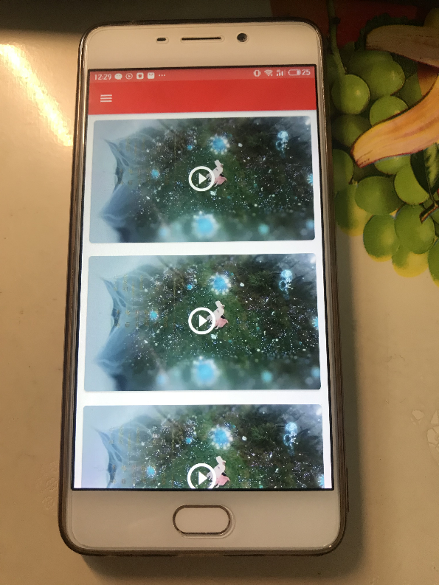
实现效果
主体界面设计为RecyclerView列表模式，每个列表有一个含有Glide显示的封面图片，视频和图片均来自要求的API网址。

Slide 10
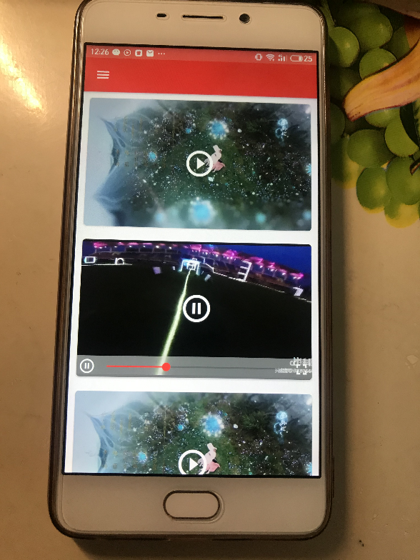
实现效果
点击三角形播放按钮，播放其中一个视频，封面图片隐去，开始播放视频，并出现进度条，可以随时调整观看视频进度。

Slide 11
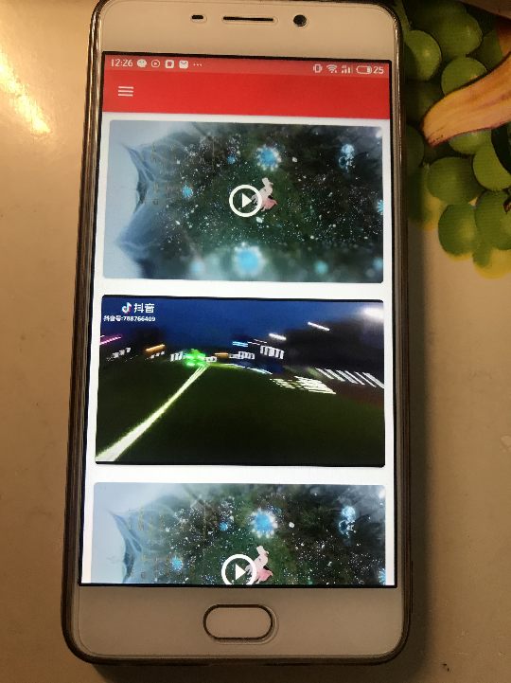
实现效果
若对视频没有操作，视频会保持播放状态，并隐藏播放进度条和暂停按钮，以达到最好的观看效果，点击视频任意位置可以唤出进度条和暂停按钮，随时对视频进行操作。

Slide 12
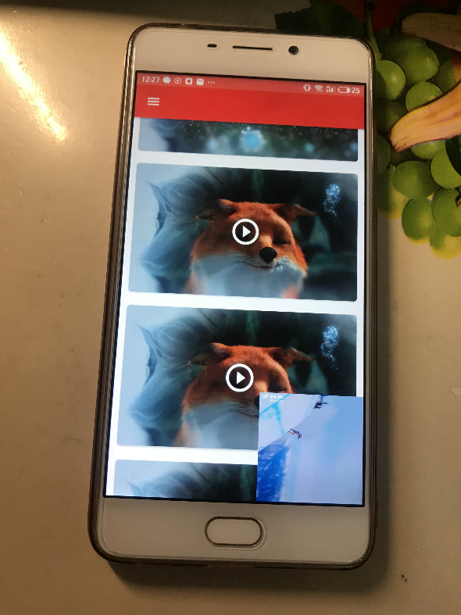
实现效果
下拉列表，会看到很多网络视频，当正在播放的视频划出屏幕，会在右下角出现小窗口（画中画）观看视频，当点击播放另一个视频时，正在播放的视频会停止播放。

Slide 13

THANKS

